Slide 1
軟體動物

Slide 2
1.簡介 2.主要結構
3.特徵 4.經濟價值
5.主要綱目 6.分別

Slide 3
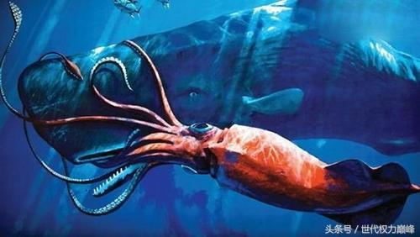
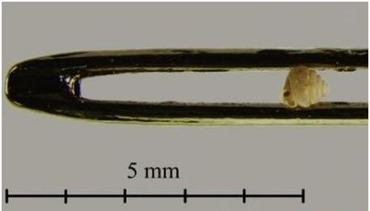
簡介:軟體動物門?
最大:大王酸漿魷，可達12公尺
1.動物界第二大門(僅次於節肢動物門)
2.適應環境:海洋 河川 湖泊 平原 高山 陸地 淡水 鹹水多種棲息地
3.身體結構可分為頭、足、內臟團、(殼、外套膜)3~4個部分#
最小:Acmella nana，最小的螺類，僅有1厘米

Slide 4
大多有殼 生活在水中 (如田螺、文蛤等貝類)
陸地上少數(蝸牛、蛞蝓)
章魚、烏賊、海蛞蝓的外殼已消失
靠一條肉腳向前滑動 以此移動自己的身體
很多都有一個盤繞的外殼來保護蝸在裡面的柔軟的身體

Slide 5
主要結構:
頭
肉足
內臟團
#外套膜與外套腔
#殼

Slide 6
#外套膜與外套腔
內臟囊與外套膜之間的空腔即為外套膜腔或外套腔 是許多器官的開口 如肛門 鰓孔 腎孔 生殖孔等
軟體動物及腕足動物的重要部分，由其背側的體壁向下褶與伸展形成，經常包裹整個內臟團

Slide 7
#殼
分泌碳酸鈣、幾丁質和貝殼硬蛋白而形成外殼
外層:角質層
中層:柱狀方解石
最內層:層狀方解石大部分的軟體動物殼主要由文石組成
#生產的蛋殼由方解石組成

Slide 8
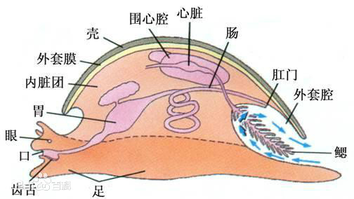

Slide 9
特徵:
1.身體柔軟並無內骨骼
2.左右對稱、不分節(大部分)
3.外層皮膚會自背部折皺形成外套膜包圍全身
能夠分泌保護用的石灰質介殼
4. 頭上長有和眼睛一樣的觸角 感知周圍的情況
5.幾千顆微小的牙齒(齒舌) 主要用於攝食
6. 部分軟體動物的外套膜會分泌出鈣質的硬殼保護身體
軟體動物的的殼體都是左右對稱的(除了成年期的腹足動物)

Slide 10
差異:
水生軟體動物排泄器官為腎 排出氨或尿素 呼吸器官為鰓
由外套膜形成位於外套與身體之間 可以從流入外套腔的水中吸取氧氣
蝸牛等陸生軟體動物排泄器官也是腎 但用肺呼吸 並排泄尿酸
雌雄異體/雌雄同體
不同的軟體動物有不同的產卵方式
雌雄同體者為異體受精

Slide 11
經濟價值
斧足類大都能產真珠
許多種淡水產的蚌類分泌的真珠質可以製鈕扣
鮑魚、蛤蜊、牡蠣等可供人類食用

Slide 12
主要綱目:
頭足綱
特徵:具有神經高度集中的頭部
#是軟體動物中最高級的生物 都是海洋中的肉食性動物
兩側對稱 頭部長在身體前方 兩側有發達的眼 口中有角質的顎片
口的周圍環列著一圈觸手或腕
具有外殼/隱藏至身體內部/甚至完全退化
著名的頭足綱生物:
鸚鵡螺、菊石、箭石

Slide 13

頭足綱物種::
魷魚
鎖管類
章魚
烏賊

Slide 14
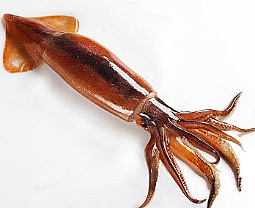
魷魚:
外海的汪洋及深海
十隻腕(8隻為腕，另2隻為具有伸縮性的觸腕)
柔魚
眼睛外沒有眼膜的保護
觸腕無收納袋 不能縮回
體內有一狹長的透明角質內殼

Slide 15
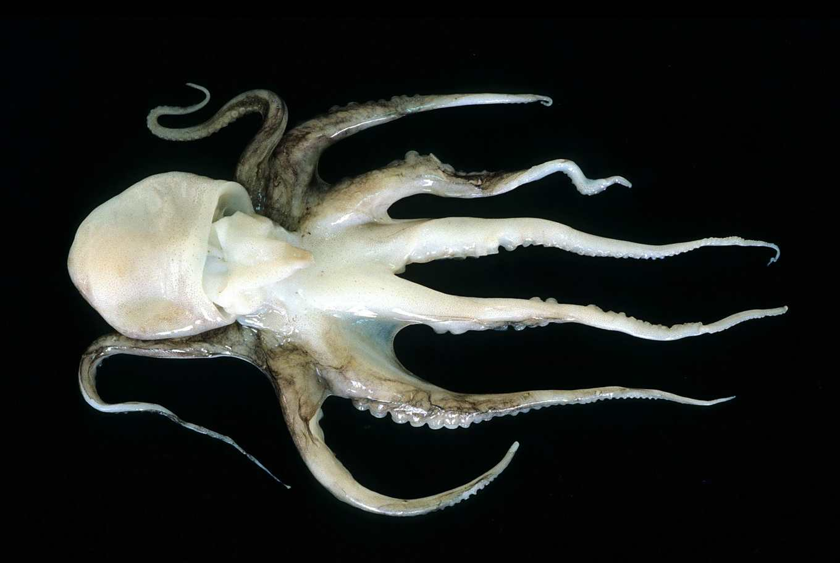
鎖管類:
近海水體上層與海底附近
「小管」
眼睛外面長出了類似蛙鏡的眼膜(保護)
體內透明幾丁質內殼較魷魚類寬 各腕具有2列帶柄的吸盤 但不會變形為鈎狀構造
8腕

Slide 16
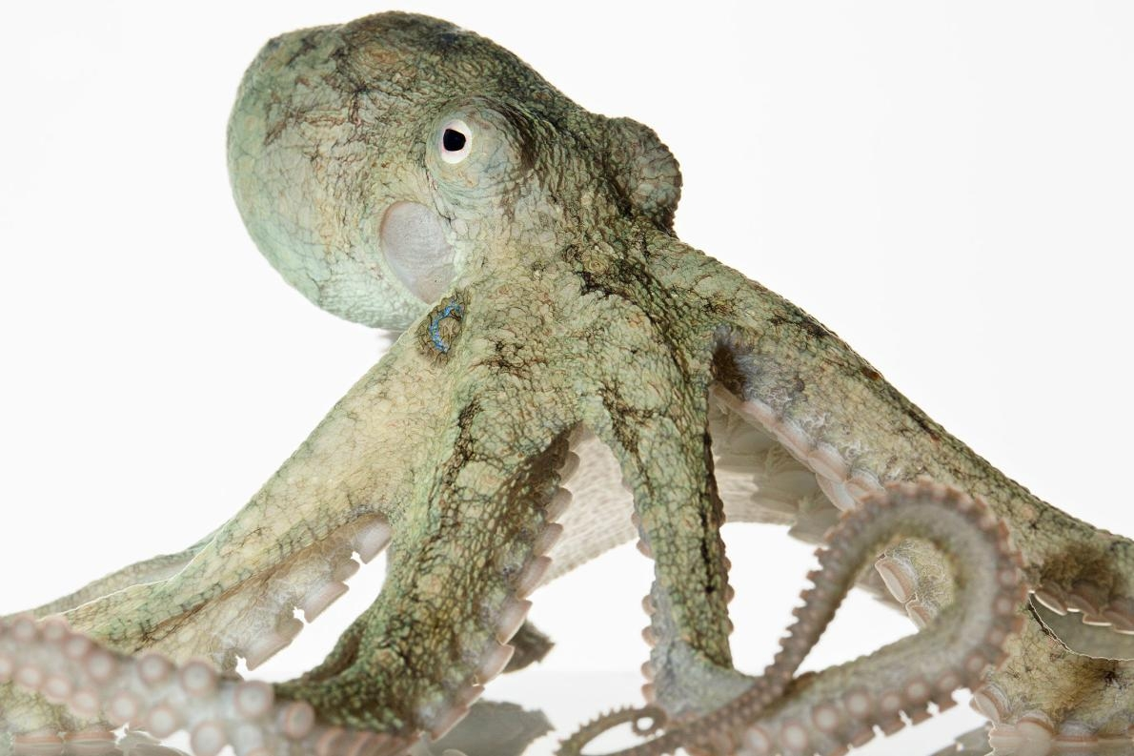

章魚:
潮間帶
「石居」
口部周圍僅有8隻腕 缺乏觸腕 故又被稱作八爪魚
沒有柄 沒有齒環
身體柔軟
沒有內殼

Slide 17
烏賊(花枝):
潮間帶往海裡 淺海的亞潮帶海底
俗稱「花枝」
口部周圍具有10隻附肢 其中一對極具伸縮性(平時收在左右第3腕及第4腕間的兩個收納袋內)
內殼具有許多中空的小汽室(調整浮力)
https: 2:00//www.youtube.com/watch?v=3ffiYpiBdss
https://www.youtube.com/watch?v=1Z2maA9YIuk&list=PLIyBEBk-EYVzgu8hUlhPGkXm0lPAwPput&index=9

Slide 18
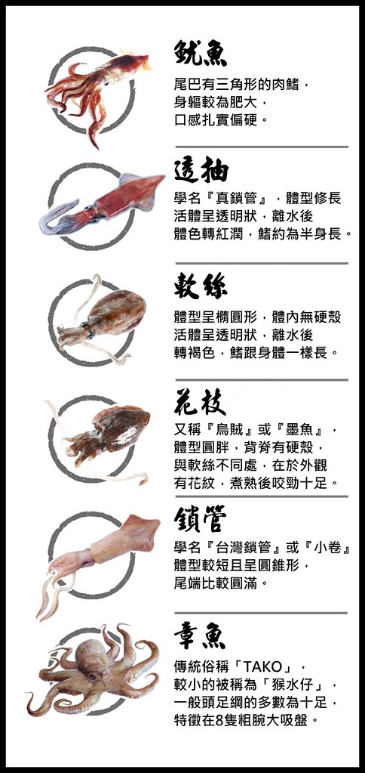

Slide 19
